Slide 1
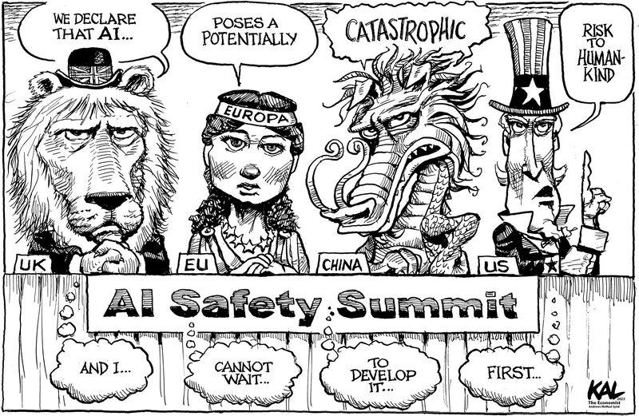
A Mesterséges Intelligencia szabályozása a Corvinus Egyetemen
Csáki Csaba
Mesterséges intelligenciáért Felelős Dékán
A Mesterséges Intelligencia Integrációs Központ vezetője
Online képzés előadás
© Kevin Kallaugher

Slide 2
Miért beszélünk az MI-ről…?
Az elmúlt két évtizedben egyre nagyobb szerepet kaptak a mesterséges intelligencia és a kapcsolódó technológiák különböző hullámai
Big Data / gépi tanulás
Generatív eszközök / nagy nyelvi modellek LLM
MI ügynökök / ügynöki keretrendszer
Ezek a technológiai innovációk nemcsak „diszruptívak”, hanem jelentős hatással vannak a természeti és társadalmi környezetre is – és mind a technológiai innovációk, mind az azok nyomán bekövetkező társadalmi-gazdasági változások nagyon gyorsan zajlanak, jelentős bizonytalansággal

Slide 3
A Corvinus MI szabályozását befolyásoló tényezők
EU-s és hazai törvények
A) MI szabályozási keretrendszer(minden típusú MI és minden tevékenység)
A technológia fejlődése
Etikai megfontolások
Gépi Tanulás
Genera-tív
Ágens keretrend-szer
Pedagógiai módszerek
Környezetvédelmi aggályok
Tanulás tanítás
Kutatás
Működés
Konvertálható, piaci tudás és képességek
B) 6/2025 ORH Rendelkezés
C) Egyedi szak és tantrágy szintű felelősségek

Slide 4
A Corvinus alapelvei a GMI-val kapcsolatban
A Budapesti Corvinus Egyetem elkötelezett a technológiai innováció iránt, és támogatja a Mesterséges Intelligencia (MI) eszközök használatát minden tevékenységében, beleértve a tanulást, a tanítást, a kutatást és a működést
A gyorsan fejlődő generatív mesterséges intelligencia (GMI) területén az egyetem ösztönzi hallgatóit és munkatársait, hogy fedezzék fel, kísérletezzenek és tanuljanak többet ezeknek az eszközöknek a használatáról és fejlesztéséről.
De a GMI eszközöket minden használjuk felelősségteljesen az adott kontextus elvárásainak megfelelően: használjuk etikusan, hatékonyan és fenntarthatóan – és mindig tekintsünk rájuk kritikus szemmel

Slide 5
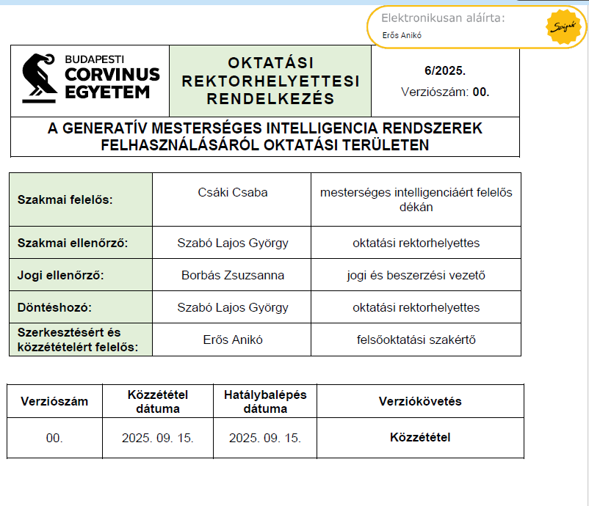
6/2025 VRAP szabályozás a GMI-ról az oktatásban –szeptember 2025 (első megjelenés januárban mint 1/2025)
A Corvinus közösség minden tagja felelős a generatív mesterséges intelligencia etikus, hatékony és fenntartható alkalmazásáért a tanulás és a tanítás területén.
Ennek elérése és a felelősségteljes használat szabályainak tisztázása érdekében az akadémiai programokért felelős rektorhelyettes (ORH) közzétette a generatív mesterséges intelligencia oktatásban történő használatára vonatkozó szabályokat
„6/2025 Oktatási rektorhelyettesi rendelkezés a generatív mesterségesintelligencia-rendszerek felhasználásáról oktatási teületen” hatályban van és elérhető az egyetem weboldalán
https://www.uni-corvinus.hu/downloads/bmcf.dv0g6g/6-2025-orh-rendelkezes-mi-hasznalat-00-en-sgd.pdf
https://www.uni-corvinus.hu/downloads/bmbm.gxqlcb/6-2025-orh-rendelkezes-mi-hasznalat-00-ai.pdf

Slide 6
Mi szerepel a szabályzatban (6/2025 ORH)?
Minden hallgatót arra ösztönzünk, hogy ismerkedjen meg ezekkel a szabályokkal, és felelősségteljesen használják a generatív mesterséges intelligenciát.
A tantárgyvezetők írásban nyilatkoznak – a tantárgyi programban vagy legkésőbb az első tanulmányi héten más, írott formában – hogy a hallgatók hogyan használhatják a generatív MI-t az adott tantárgy keretében.
Hallgatók teljesítményértékelési feladatok elvégzéséhez csak akkor használhatnak a generatív mesterséges intelligencia eszközöket (rendszereket vagy szolgáltatásokat), ha azt a tantárgyfelelős vagy a tanár egyértelműen engedélyezi.

Slide 7
Mi szerepel a szabályzatban (6/2025 ORH)?
A tantárgyi követelmények előírhatják etikai nyilatkozatok szükségességét az értékelések, projektek vagy vizsgák során az MI használatával kapcsolatban
a nyilatkozat tartalmazhatja azt a kijelentést, hogy a hallgató nem használt GenAI-t,
vagy, ha a használata megengedett, a követelmények előre tisztázzák, hogy mely eszközök használhatók, mire és milyen adatokra van szükség a nyilatkozatban.
Ha valami nem világos, vagy kétség merül fel, kérjük, kérjen felvilágosítást a tantárgyfelelőstől vagy az szeminárium vezetőtől.
Annak érdekében, hogy ne merüljön fel gyanú a GMI tiltott használatával kapcsolatban (és az előrehaladás bemutatására), a hallgatók fontolóra vehetik munkájuk különböző verzióinak mentését vagy olyan eszközök használatát, amelyek nyomon követik tevékenységüket.
Javasoljuk, hogy ezeket a lehetőségeket beszéljék meg előadóikkal.

Slide 8
A szabályozás frissítése (szeptember): a hallgatókat érintő legfontosabb változások
Elismeri azt a gyakorlatot, hogy a GMI-t egyre gyakrabban használják közös alkotásra (co-creation)
§7 (3) c): a használat és a nyilatkozat kontextusfüggő (azaz tantárgyanként eltérő lehet)
Egyértelműsítve van, hogy tiltott használat gyanúja esetén (§18 (6))
A) az oktatók párbeszédet kezdeményezhetnek a hallgatóval a tisztázás érdekében
Egyértelmű bizonyítékok esetén ha a hallgató nem működik együtt, etikai eljárás kezdeményezhető
B) a hallgatók bizonyítékot nyújthatnak be a jogsértés hiányának igazolására
Új, egyszerűsített nyilatkozati példák kerültek bevezetésre (melléklet)
Ezeket a tantárgyvezetők szükség szerint módosíthatják

Slide 9
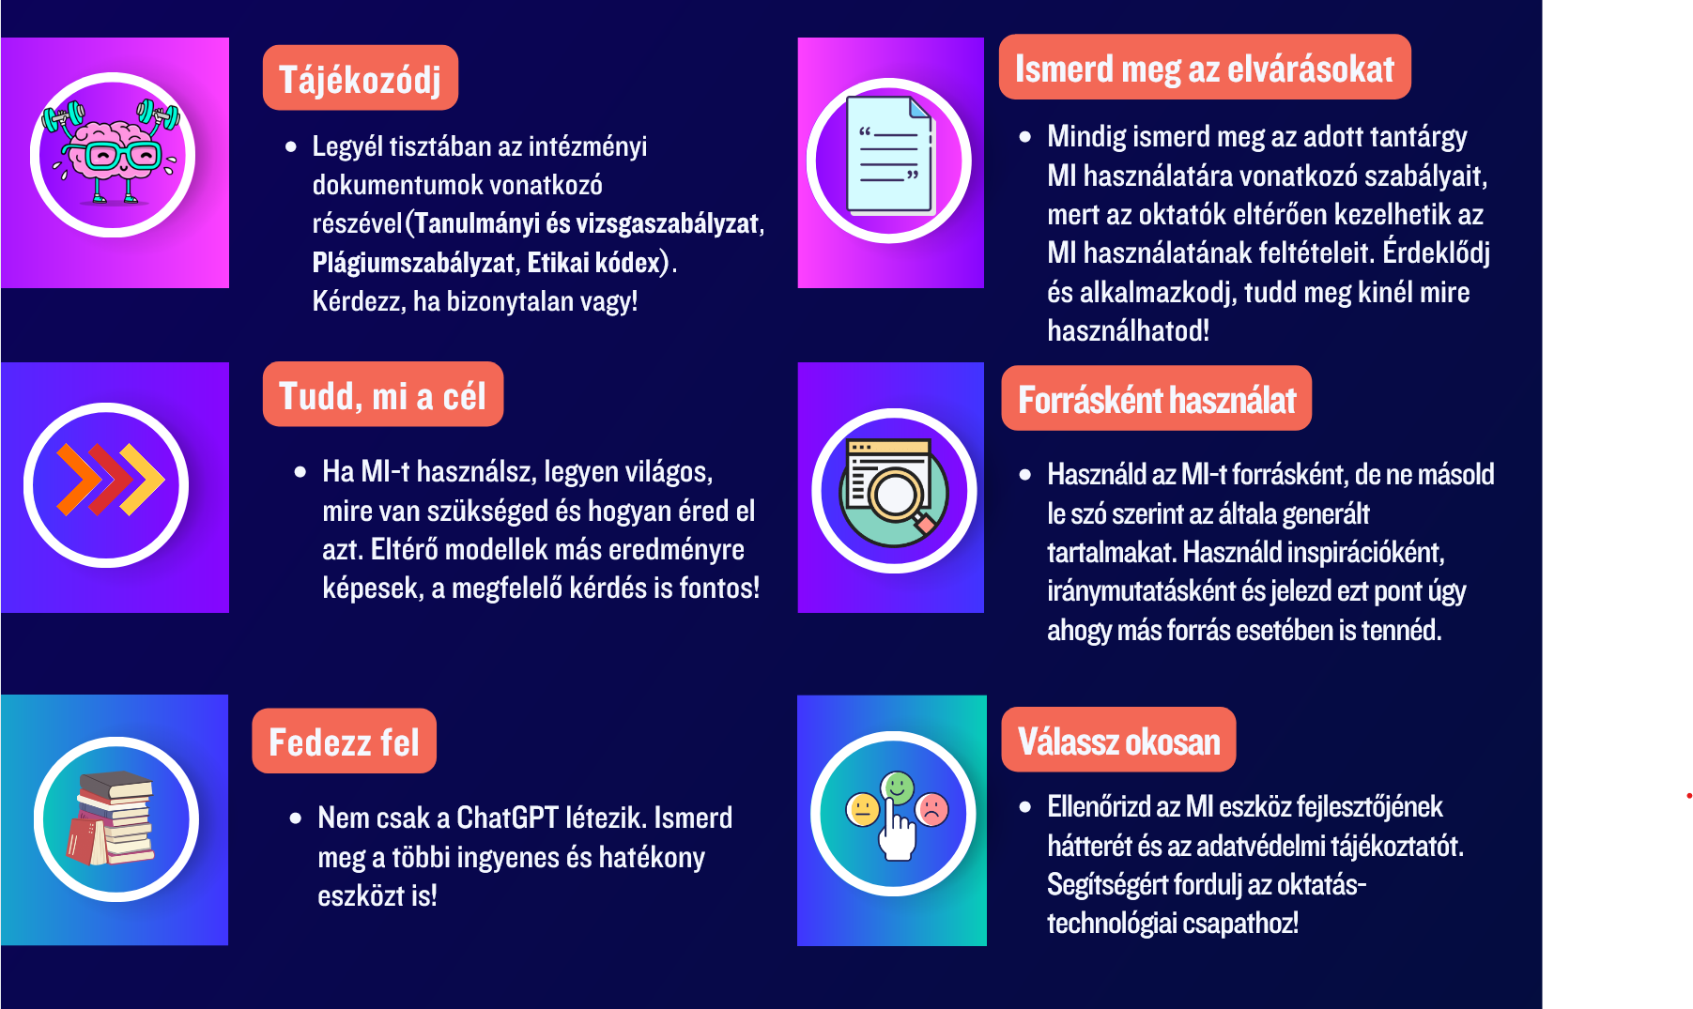
Legyél mindig kritikus a generatív eszközök bementével és eredményeivel
9

Slide 10
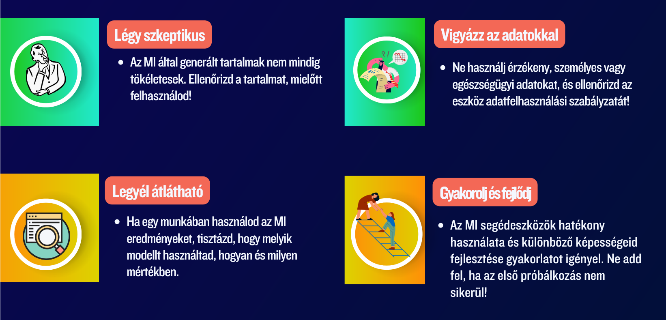
Legyél mindig kritikus a generatív eszközök bementével és eredményeivel

Slide 11
Köszönöm!
Csaba Csáki
Mesterséges Intelligenciáért Felelős Dékán
Mesterséges Intelligencia Integrációs Központ

